Slide 1
파이썬의
다양한 개발환경

Slide 2
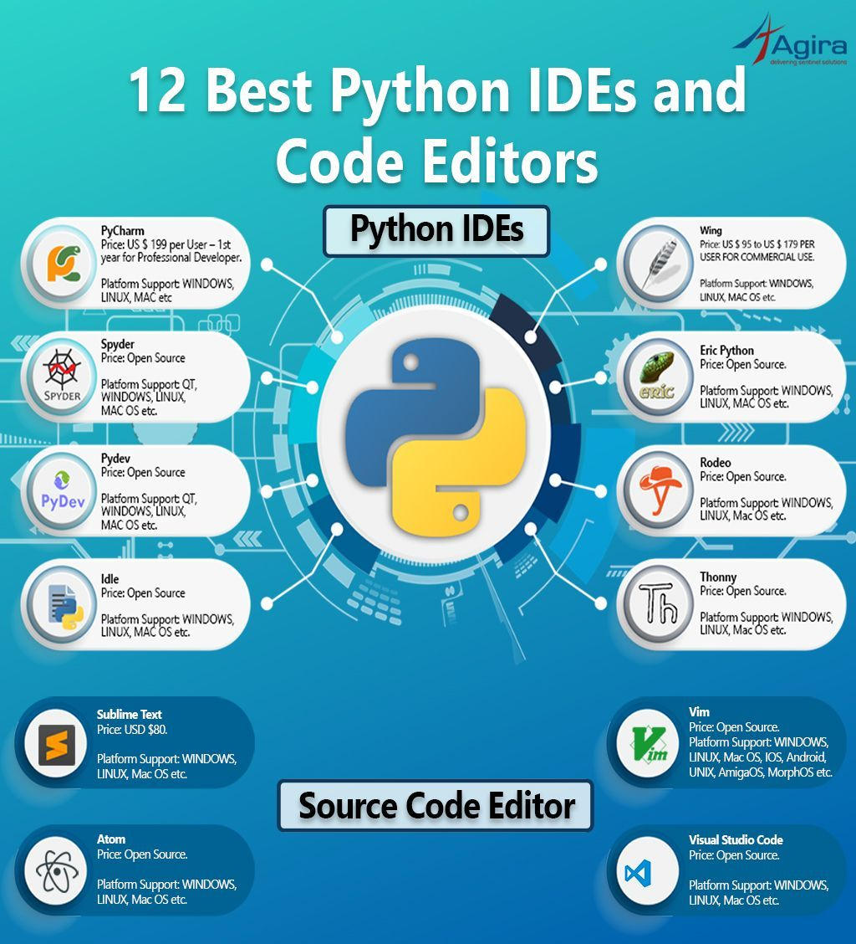
주요 개발환경
통합개발환경(IDE)
Pycharm
Spyder
Wing
전통 편집기
Sublime Text
Atom
Visual studio code

Slide 3
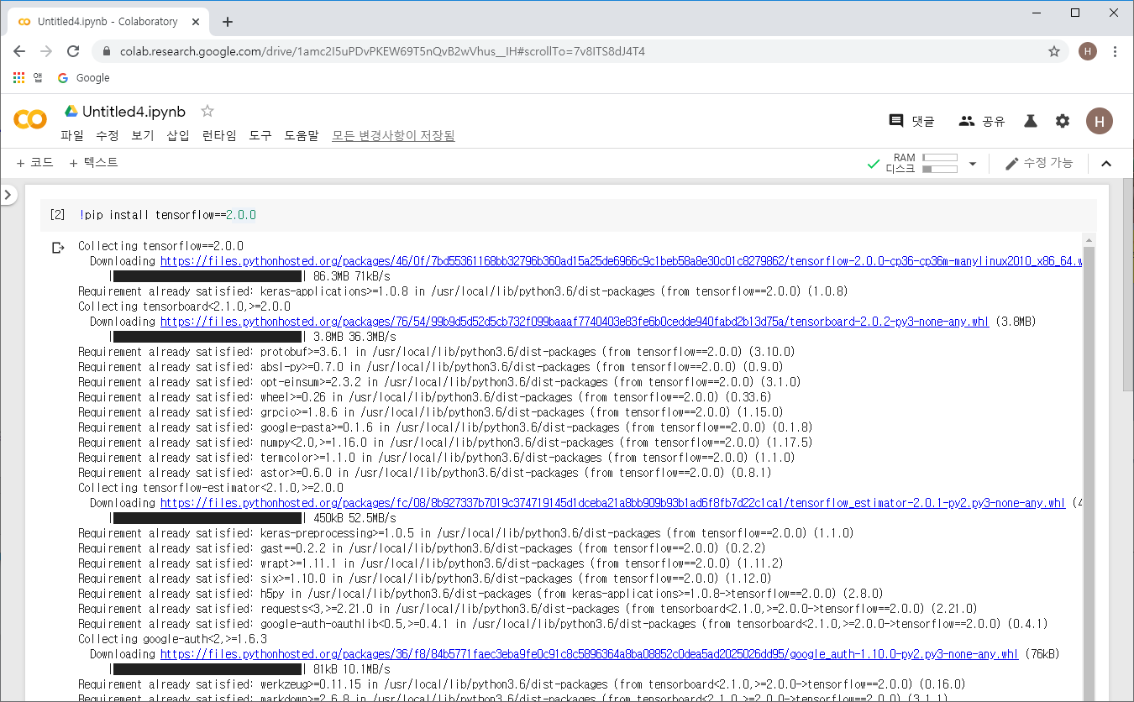
브라우저 실행환경
로컬 실행
Jupyter notebook
Jupyter lab
클라우드 실행
Kaggle 노트북
Colab
http://colab.research.google.com/

Slide 4
아나콘다 설치

Slide 5
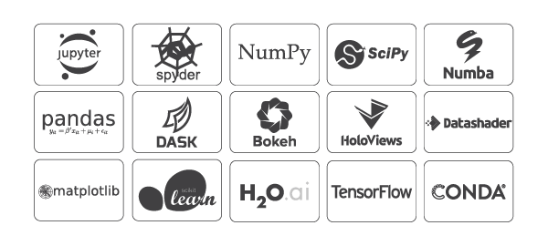
아나콘다 개요
전통 파이썬과 다른 ipython 인터프리터를 사용한 개발 플랫폼
Python / R 데이터 과학 및 기계 학습을 수행하는 가장 쉬운 방법
데이터 과학자가 수행할 수 있는 단일 머신 1,500 개 이상의 Python / R 데이터 과학 패키지를 빠르게 다운로드
기본적으로도 많은 데이터 과학 패키지들이 설치
쉽게 가상환경을 만들고 버전 관리를 할 수 있는 도구 포함
conda로 라이브러리, 종속성 및 환경 관리
과학용 모듈이 기본적으로 설치
scikit-learn, TensorFlow 및 Theano를 사용해 기계학습 및 딥러닝 모델 개발 및 교육
dask, numPy, pandas 및 Numba를 사용하여 확장성 및 성능으로 데이터 분석
matplotlib, bokeh, datashader 및 holoviews를 사용하여 결과 시각화

Slide 6
아나콘다의 주피터 노트북
초보자에게 아나콘다에서 가장 필요한 것은
주피터 노트북
웹 개발환경
Conda
설치 프로그램
위 2개를 이용하기 위해 너무 많은 것을 설치하는 부담
패키지 notebook과 conda만 설치도 가능하나 오류가 자주 발생
ipython이 jupyter라는 이름으로 변경
다양한 개발 환경도 설치
jupyter notebook
jupyter lab
일반 IDE
spyder

Slide 7
설치 전 확인
Path 확인
도스창에서

Slide 8
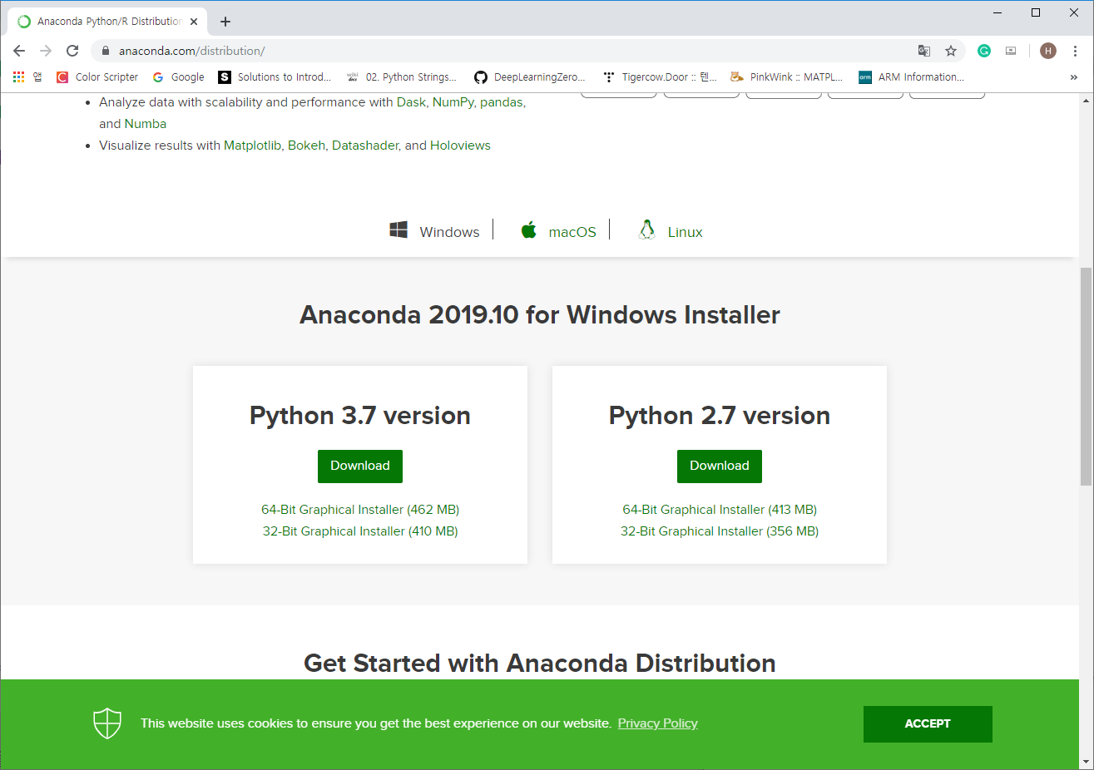
아나콘다 설치
아나콘다 홈페이지에서 아나콘다 설치 파일로 설치

Slide 9
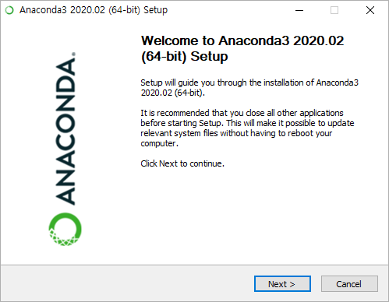
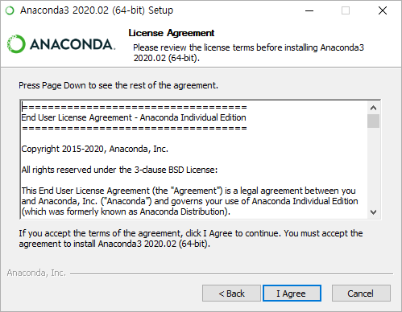
설치

Slide 10
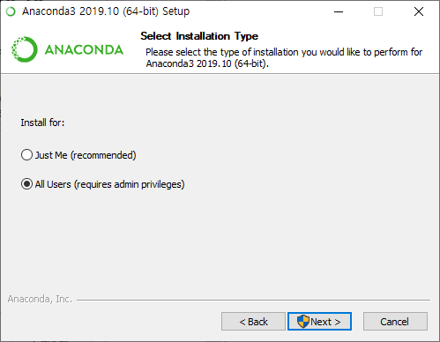
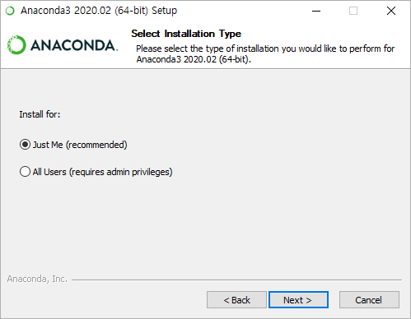
설치
권한 문제로 All Users가 편리
Just Me와 설치되는 경로가 다름
Just Me 설치
패키지를 설치 또는 삭제 업그레이드 시 CMD창을 관리자 권한으로 열어 실행해야 하는 경우
C:\Users\[사용자]\Anaconda3

Slide 11
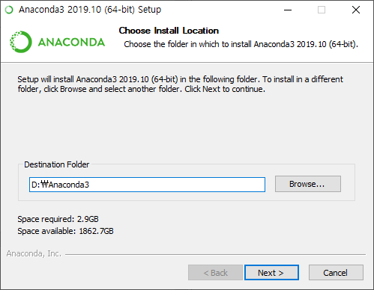
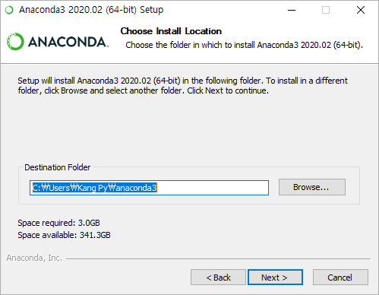
설치
설치 폴더
쉽게 이동할 수 있는 폴더로 수정 권장
상위 폴더에서 공백이 없도록

Slide 12
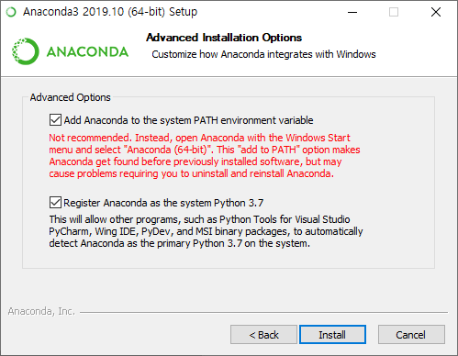
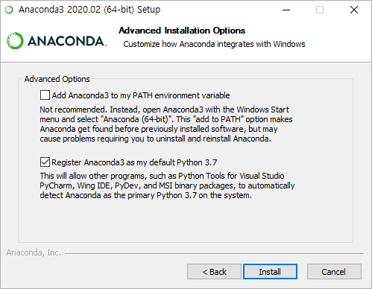
설치
편의를 위해 Path를 모두 설정하도록

Slide 13
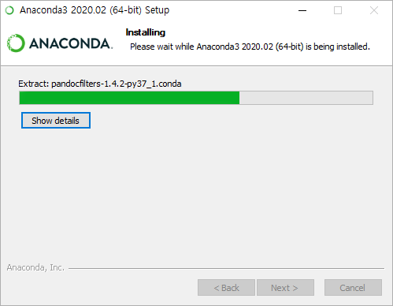
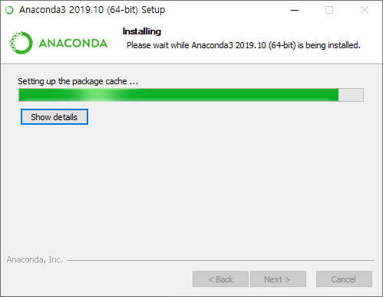
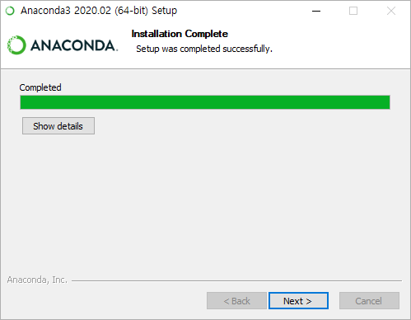
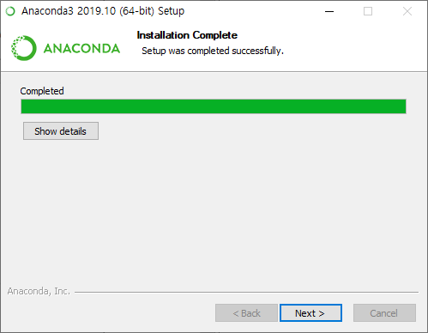
설치

Slide 14
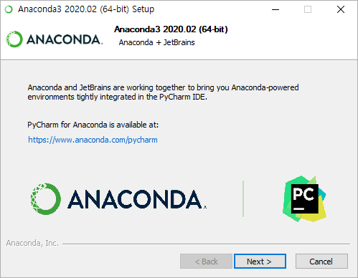
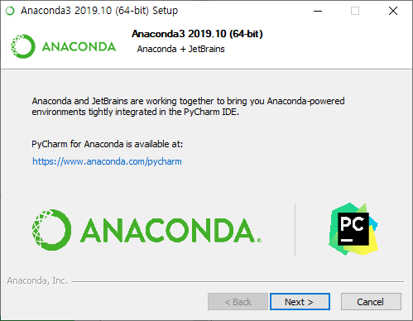
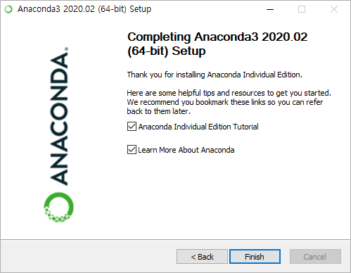
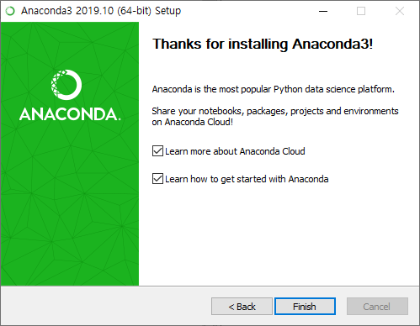
설치

Slide 15
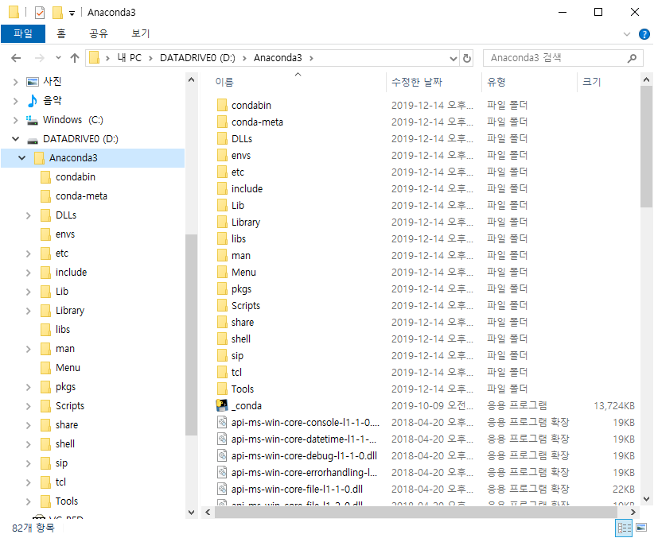
설치
설치 후 폴더 확인

Slide 16
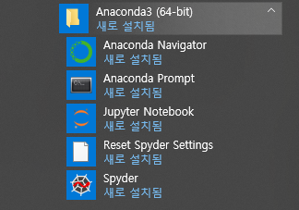
설치 후 메뉴 확인
5가지 메뉴
Jupyter Notebook
주피터 노트북 사용

Slide 17
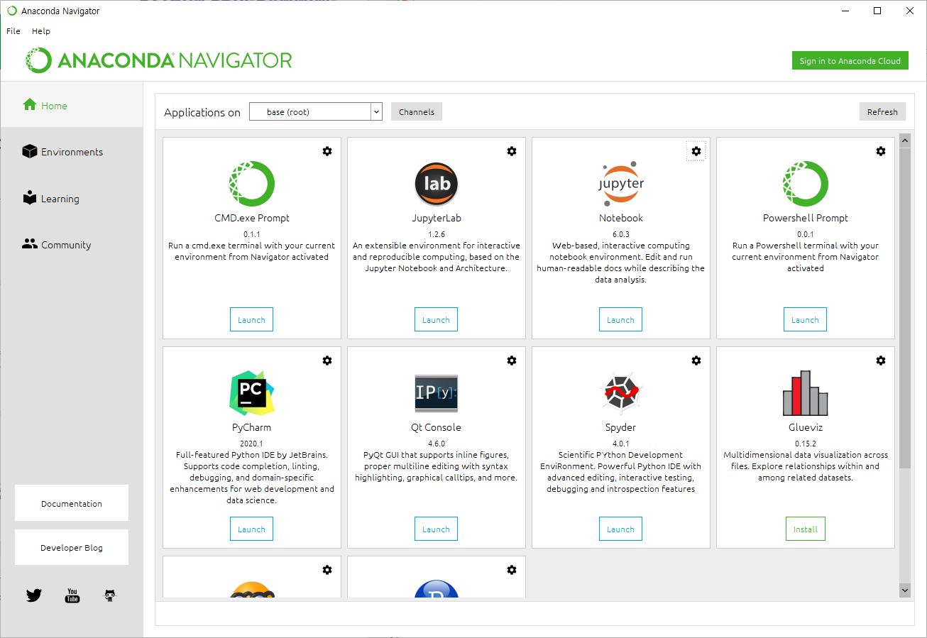
설치
아나콘다 내비게이터 실행
데이터 과학 분야의 인기 개발 도구: jupyter notebook, jupyter lab
인기 IDE: spyder

Slide 18
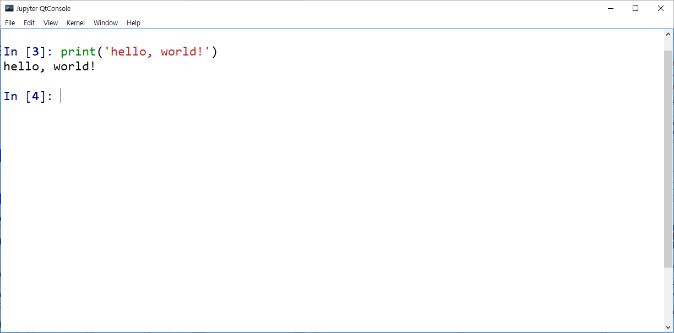
Jupyter Qtconsole

Slide 19
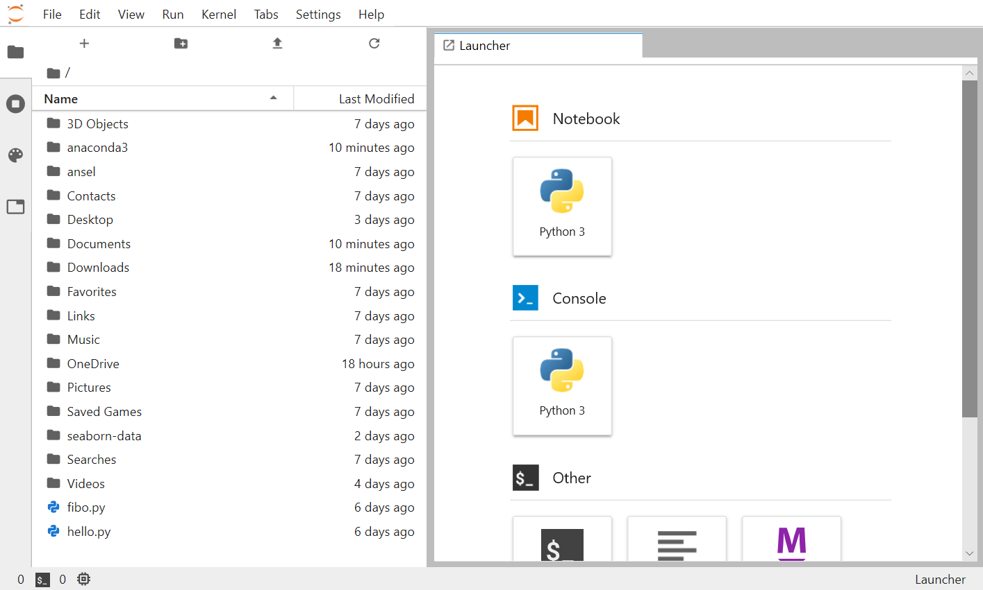
Jupyter Lab

Slide 20
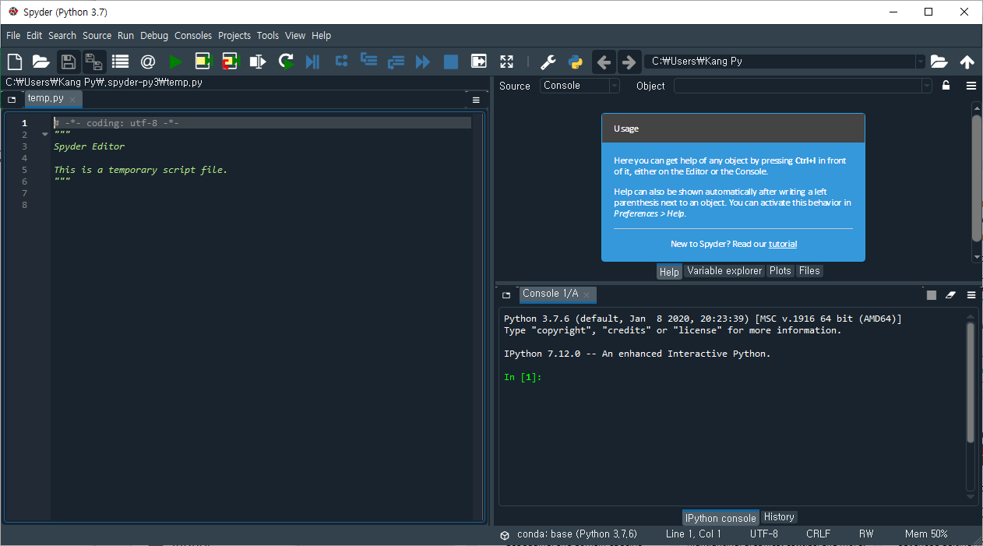
spyder

Slide 21
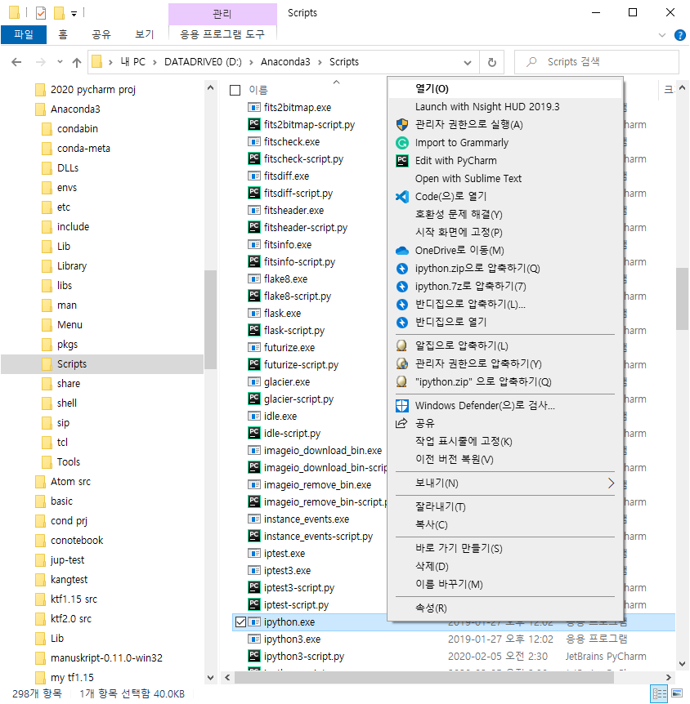
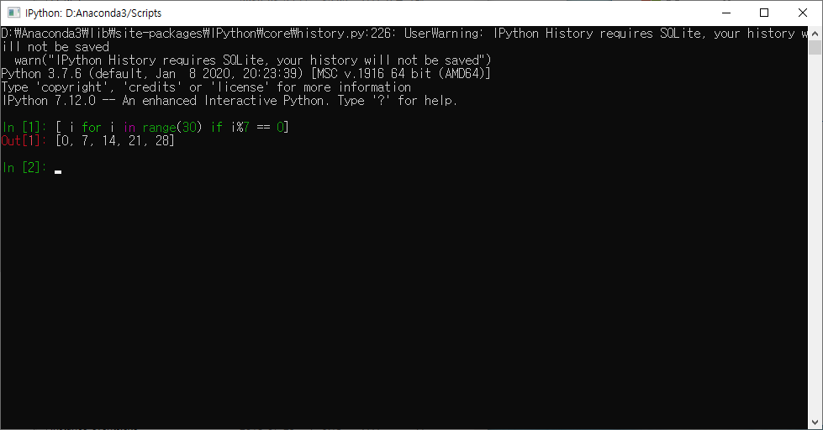
명령어 ipython
[Anaconda3]/Scripts/ipython 쉘

Slide 22
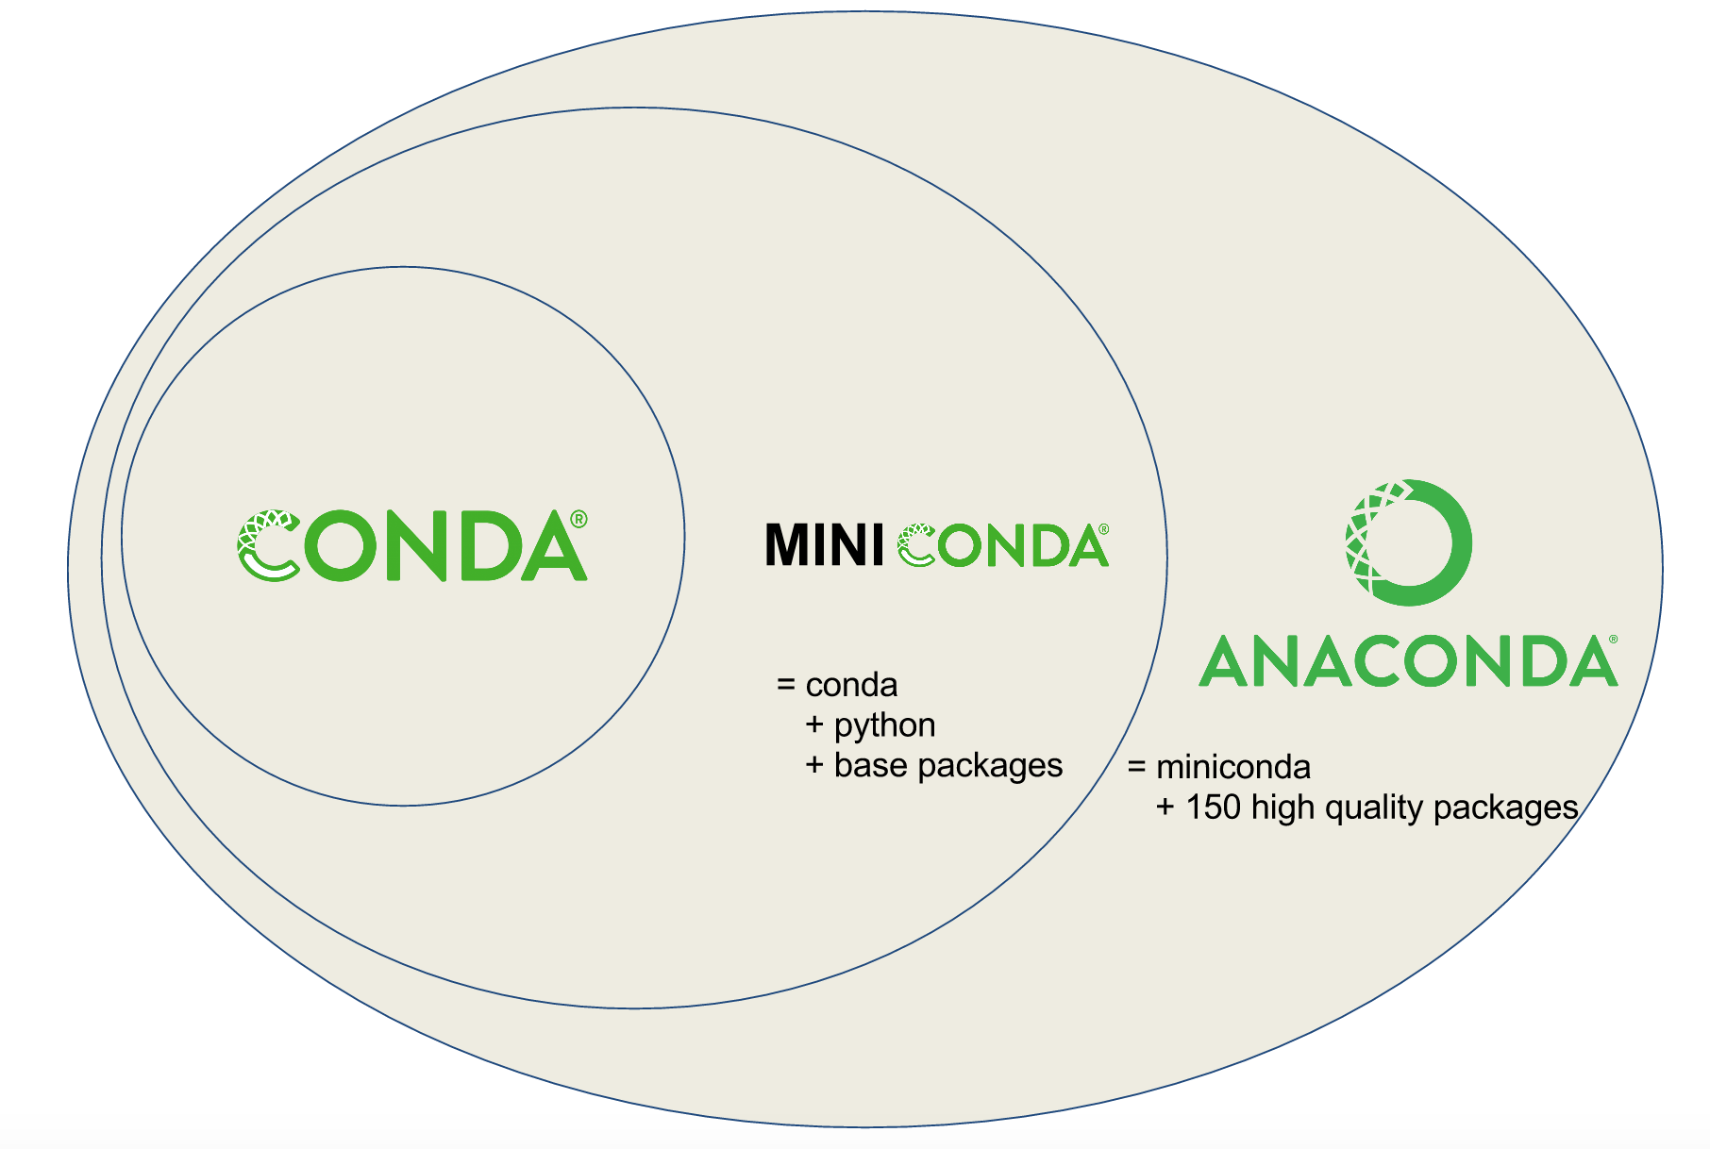
아나콘다와 미니콘다
아나콘다의 단점
너무 크다는 것
150개의 패키지와 데이터 과학 패키지들이 포함
쉽게 가상환경을 만들고 버전 관리를 할 수 있는 도구 포함
해결 방법
미니콘다의 사용
https://docs.conda.io/en/latest/miniconda.html

